Slide 1

CHÀO MỪNG CÁC EM HỌC SINH THAM DỰ BÀI HỌC NGÀY HÔM NAY!
GV: HOÀNG MINH LUYỆN
TRƯỜNG TH&THCS HÀ SEN

Slide 2
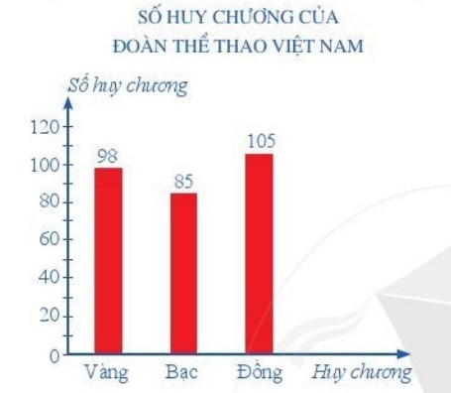
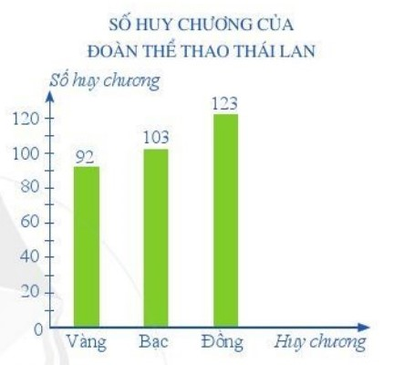
Hãy quan sát hình 8 và hình 9 SGK/10 và cho biết:
+ Đây là biểu đồ cột.
+ Đây là biểu đồ gì?
+ Đối tượng thống kê là gì?
+ Đối tượng thống kê là các loại huy chương: vàng, bạc, đồng.
+ Tiêu chí thống kê là số huy chương mỗi loại của mỗi nước.
+ Tiêu chí thống kê là gì?
Hình 8
Hình 9

Slide 3
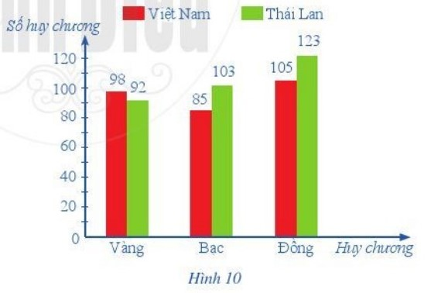
Làm thế nào để biểu diễn được đồng thời từng loại huy chương của cả hai đoàn Việt Nam và Thái lan trên cùng một biểu đồ cột?
BIỂU ĐỒ CỘT KÉP

Slide 4
BÀI 2. BIỂU ĐỒ CỘT KÉP

Slide 5
Hãy quan sát hình 10 (SGK/10) và trả lời câu hỏi sau:
+ Đối tượng thống kê là gì? Biểu diễn ở trục nào?
+ Tiêu chí thống kê là gì?
+ Số liệu thống kê theo tiêu chí biểu diễn ở trục nào?
+ Biểu đồ cột này có điểm gì đặc biệt? (số lượng, màu sắc cột ở mỗi đối tượng)

Slide 6
+ Đối tượng thống kê là các loại huy chương: Vàng, Bạc, Đồng.
Các đối tượng này biểu diễn ở trục nằm ngang.
+ Tiêu chí thống kê là số huy chương mỗi loại của mỗi nước.
+ Ứng với mỗi đối tượng thống kê có một số liệu thống kê theo tiêu chí, lần lượt được biểu diễn ở trục thẳng đứng.
+ Biểu đồ cột này ở mỗi trường hợp thì có 2 cột và được biểu diễn bằng màu sắc khác nhau.
Màu đỏ là là biểu diễn thống kê của đoàn Việt Nam, màu xanh biểu diễn thống kê của đoàn Thái Lan. (được qui định bằng hình chữ nhật có màu đỏ, xanh ở phía trên biểu đồ.)

Slide 7
Biểu đồ cột kép biểu thị thông tin của hai biểu đồ cột của hai trường hợp có cùng đối tượng thống kê và tiêu chí thống kê.
Với cách vẽ biểu đồ cột kép như trên ta có thể thấy ngay tương quan về số lượng đạt huy chương từng loại của 2 đoàn.

Slide 8
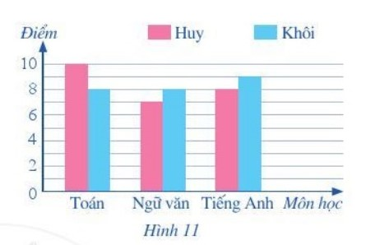
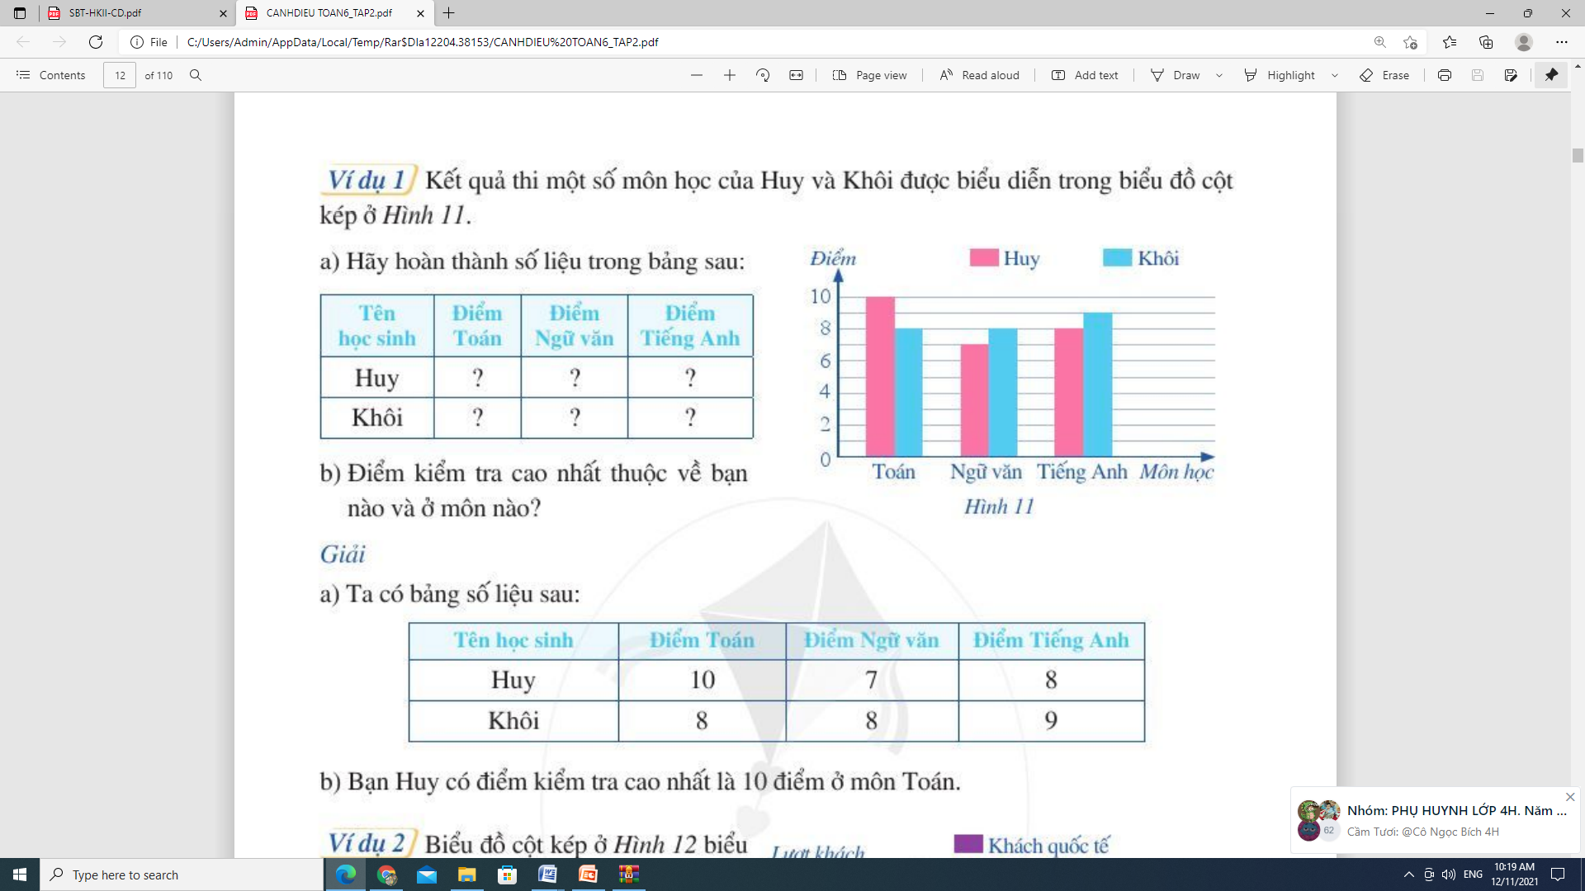
Ví dụ 1: Kết quả thi một số môn học của Huy và Khôi được biểu diễn trong biểu đồ kép ở Hình 11.
Hãy quan sát hình 11 và trả lời các câu hỏi:
1. Đối tượng thống kê là gì?
2. Tiêu chí thống kê là gì?
3. Hoàn thành bảng số liệu:
4. Điểm kiểm tra cao nhất thuộc về bạn nào và môn học nào? Điểm kiểm tra thấp nhất thuộc về bạn nào và môn học nào?

Slide 9
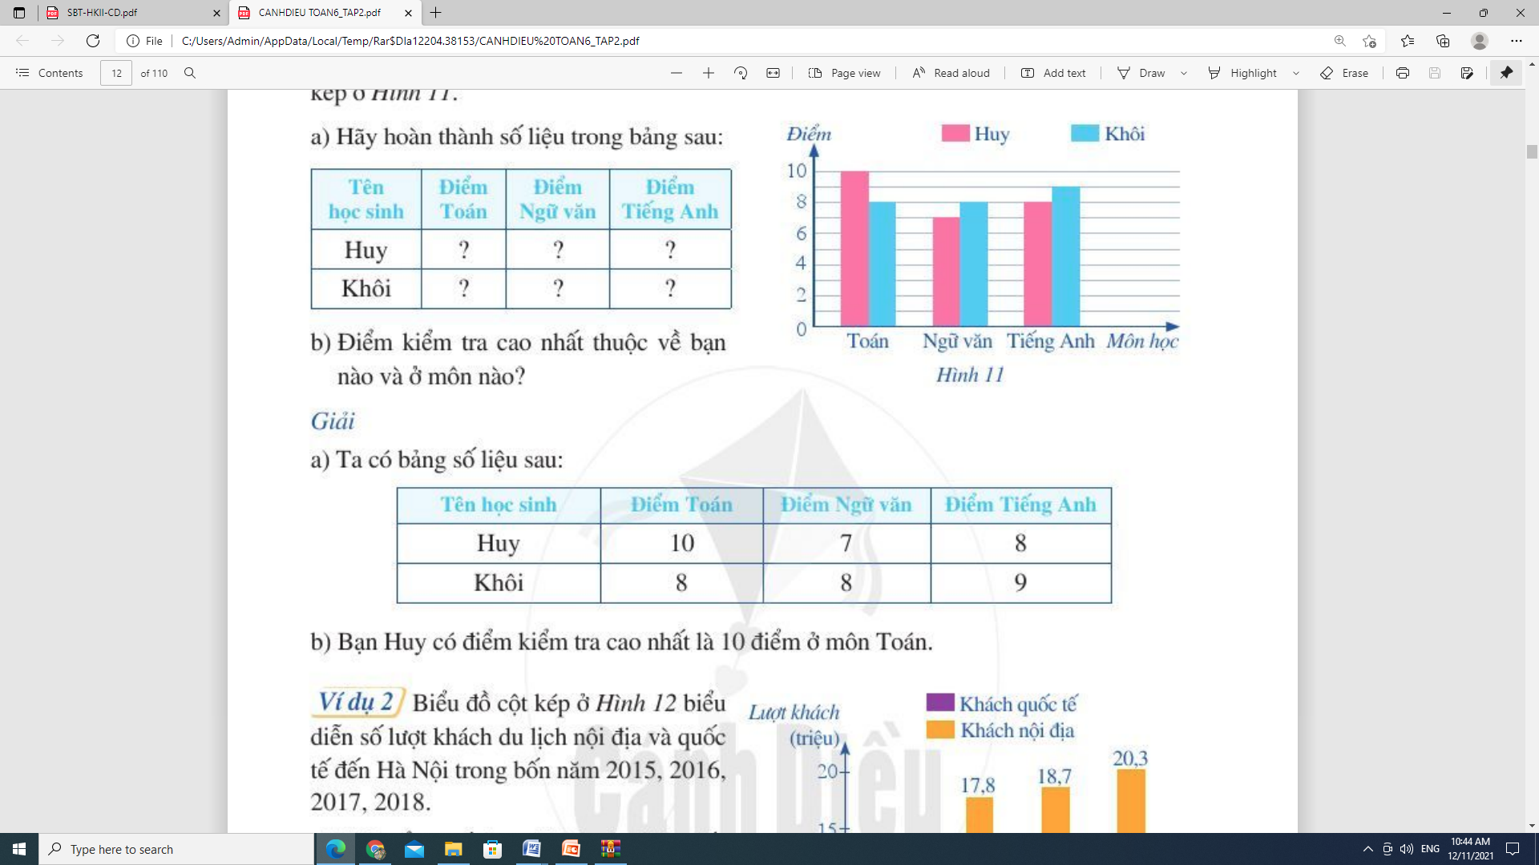
Ví dụ 1 (SGK/11): Kết quả thi một số môn học của Huy và Khôi được biểu diễn trong biểu đồ kép ở Hình 11.
1. Đối tượng thống kê là điểm các môn: Toán, Văn, Anh của Huy và Khôi.
2. Tiêu chí thống kê là số điểm từng môn học.
3. Bảng số liệu:
4.
+ Bạn Huy có điểm kiểm tra cao nhất là 10 điểm ở môn Toán.
+ Bạn Huy có điểm kiểm tra thấp nhất là 7 điểm ở môn Ngữ văn.
Dựa vào biểu đồ cột kép, ta có thể mô tả được biểu đồ, phân tích, xử lí được các số liệu.

Slide 10
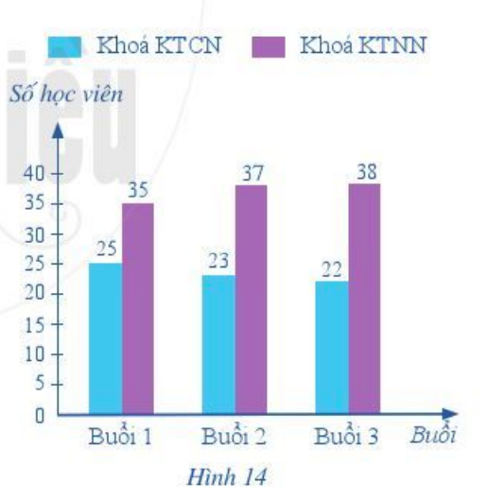
Bài tập 1 (SGK/12)
Khóa học bồi dưỡng về Kĩ thuật công nghiệp (KTCN) và khóa học bồi dưỡng về kĩ thuật nông nghiệp (KTNN) được tổ chức trong 10 buổi liên tiếp (cùng thời gian và địa điểm). Biểu đồ cột kép ở Hình 14 thống kê số lượt học viên dùng nước giải khát trong ba buổi đầu tiên của mỗi khóa bồi dưỡng.
a) Trong ba buổi đầu tiên, tổng số lượt học viên dùng nước giải khát ở mỗi buổi là bao nhiêu?
a) Tổng số học viên dùng nước giải khát buổi 1 là: …………….
Tổng số học viên dùng nước giải khát buổi 2 là: ……………..
Tổng số học viên dùng nước giải khát buổi 3 là: ……………..
25 + 35 = 60
23 + 37 = 60
22 + 38 = 60

Slide 11
Bài tập 1 (SGK/12)
Khóa học bồi dưỡng về Kĩ thuật công nghiệp (KTCN) và khóa học bồi dưỡng về kĩ thuật nông nghiệp (KTNN) được tổ chức trong 10 buổi liên tiếp (cùng thời gian và địa điểm). Biểu đồ cột kép ở Hình 14 thống kê số lượt học viên dùng nước giải khát trong ba buổi đầu tiên của mỗi khóa bồi dưỡng.
b) Dựa vào biểu đồ Hình 14, so sánh số lượt học viên dùng nước giải khát của khóa bồi dưỡng về KTCN với khóa bồi dưỡng về KTNN trong mỗi buổi.
b) Số lượt học viên dùng nước giải khát của khóa bồi dưỡng về KTCN ít hơn so với khóa bồi dưỡng về KTNN trong mỗi buổi.

Slide 12
Bài tập 1 (SGK/12)
c) Để tránh lãng phí trong những buổi tiếp theo, em hãy chọn phương án phù hợp nhất đối với việc chuẩn bị nước giải khát cho học viên của cả hai khóa bồi dưỡng (biết mỗi lượt học viên dùng 1 cốc nước giải khát):
1. 40 cốc nước giải khát;
2. 45 cốc nước giải khát;
3. 60 cốc nước giải khát;
4. 80 cốc nước giải khát;

Slide 13
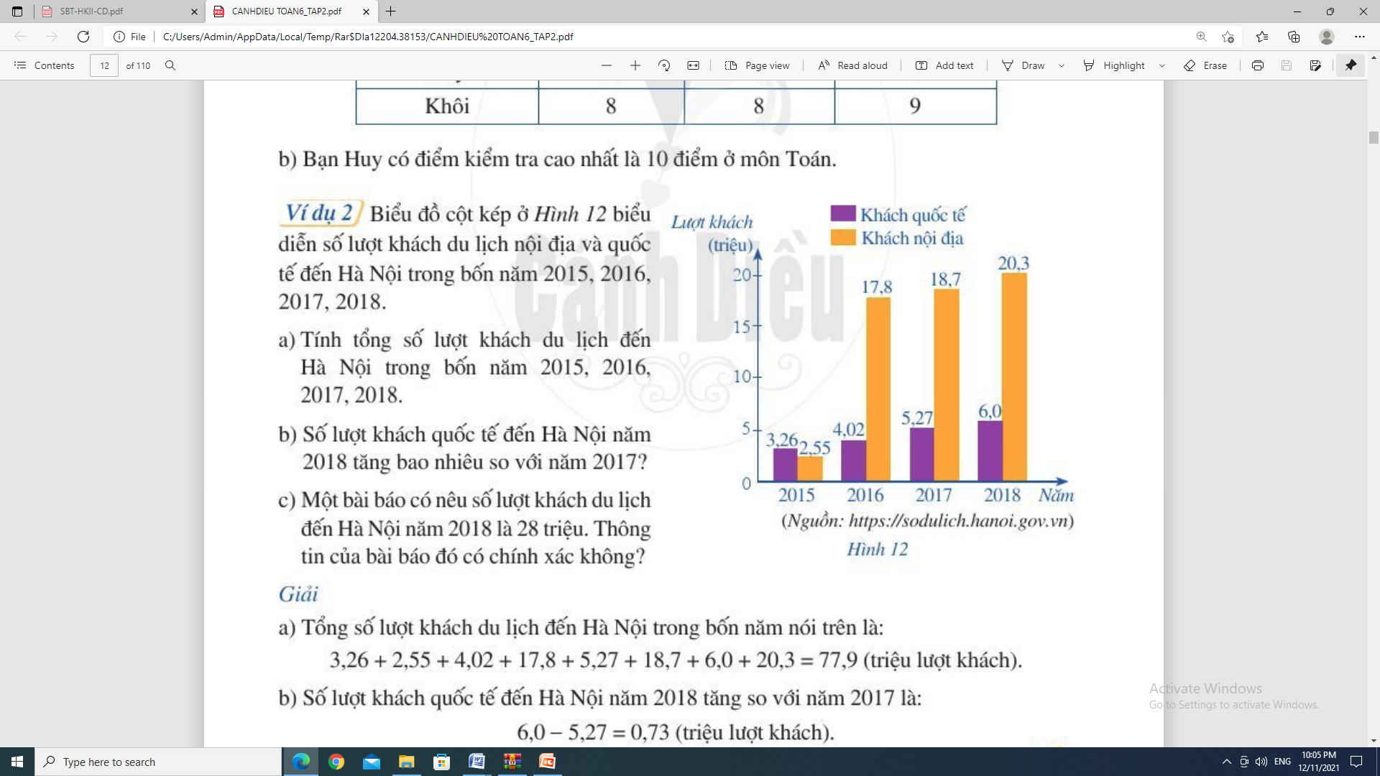
Ví dụ 2 (SGK/11):

Slide 14
Ví dụ 2 (SGK/11):
a) Tính tổng số lượt khách du lịch đến Hà Nội trong bốn năm 2015, 2016, 2017, 2018.
Tổng số lượt khách du lịch đến Hà Nội trong bốn năm từ 2015 đến 2018 là:
3,26 + 2,55 + 4,02 + 17,8 + 5,27 + 18,7 + 6,0 + 20,3 = 77, 9 (triệu lượt khách)

Slide 15
Ví dụ 2 (SGK/11):
b) Số lượt khách quốc tế đến Hà Nội năm 2018 tăng bao nhiêu so với năm 2017?
Số lượt khách quốc tế đến Hà Nội năm 2018 tăng so với năm 2017 là:
6,0 – 5, 27 = 0,73 (triệu lượt khách)
c) Một bài báo có nêu số lượt khách du lịch đến Hà Nội năm 2018 là 28 triệu. Thông tin của bài báo đó có chính xác không?
Số lượt khách du lịch đến Hà Nội năm 2018 là:
6,0 + 20,3 = 26,3 (triệu lượt khách)
Vậy: Thông tin của bài báo đó là không chính xác.

Slide 16
Nhận xét:
Dựa vào biểu đồ cột kép ta có thể phân tích, xử lí số liệu, nhận biết được tính hợp lí của dữ liệu.

Slide 17
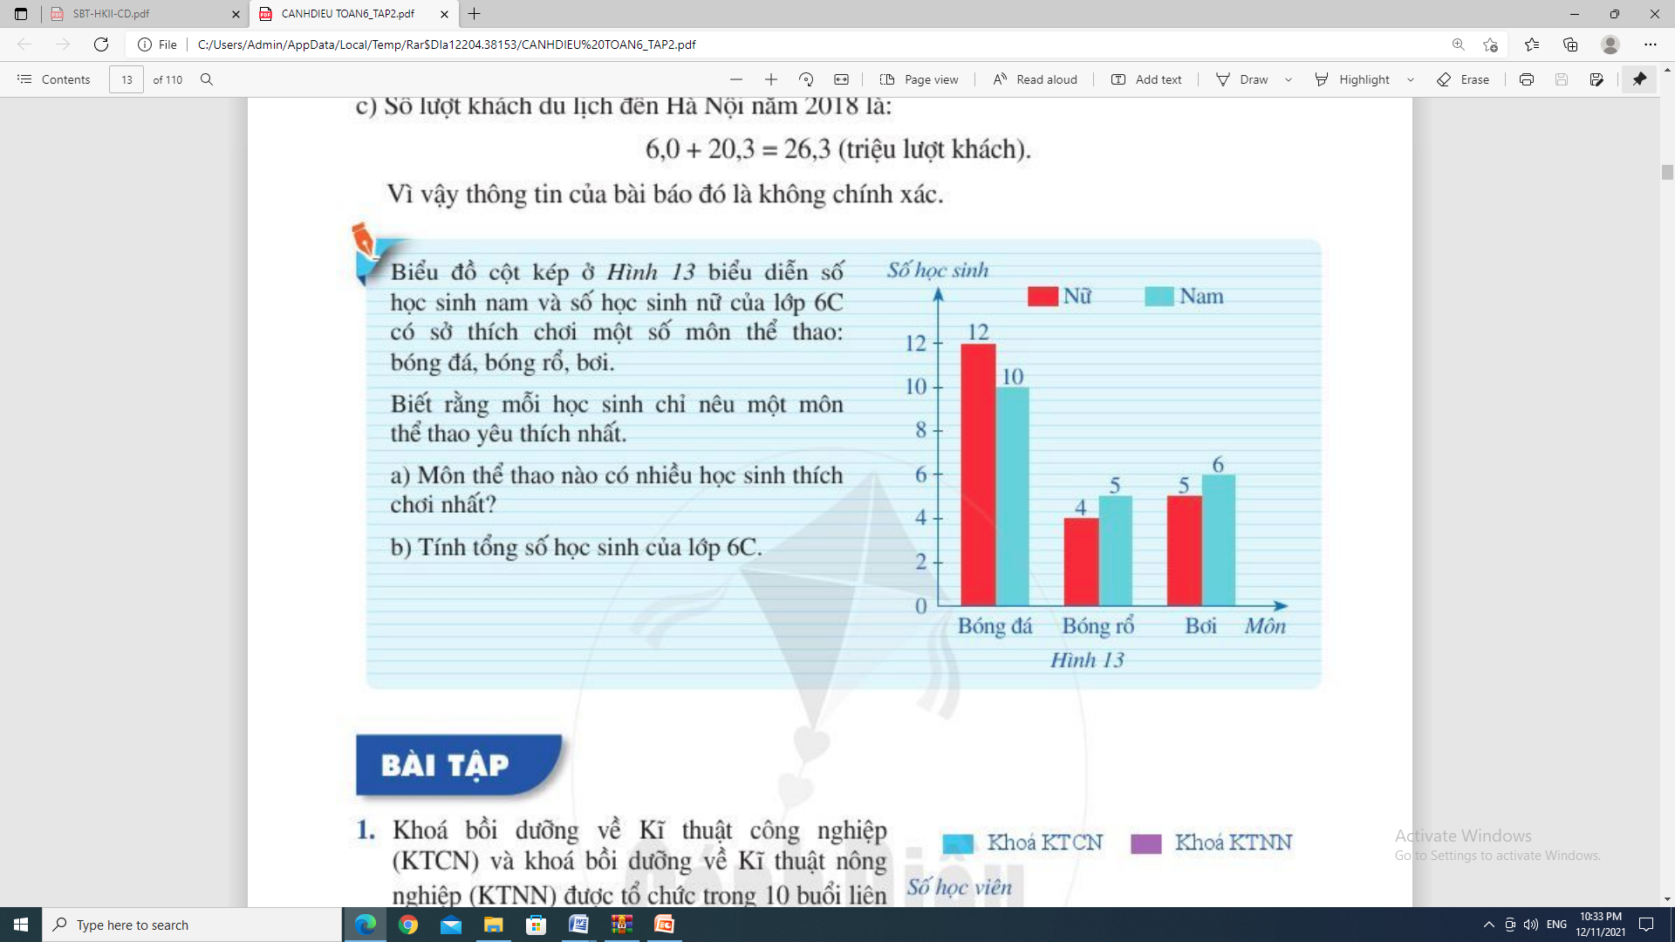
Luyện tập (SGK/12)

Slide 18
Luyện tập (SGK/12)
a) Môn thể thao có học sinh thích chơi nhất là môn bóng đá (22 học sinh).
b) Tổng số học sinh lớp 6C là:
12 + 10 + 4 + 5 + 5 + 6 = 42 (học sinh)

Slide 19
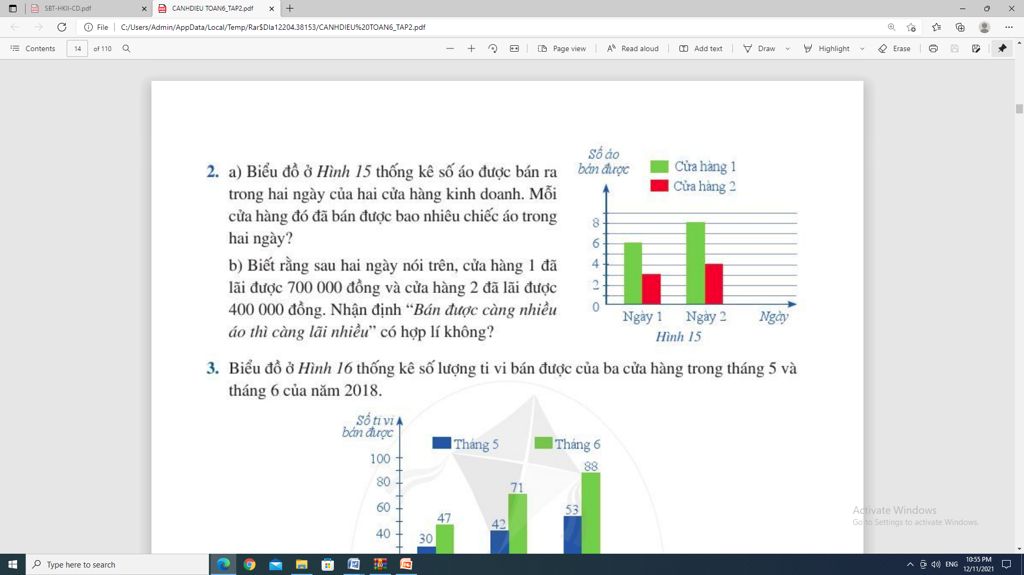
Bài tập 2 (SGK/13)

Slide 20
Bài tập 2 (SGK/13)
Hoàn thành bảng số liệu:
Số áo bán Ngày | Cửa hàng 1 | Cửa hàng 2
Ngày 1
Ngày 2
6
3
8
4
Cửa hàng 1 bán được số áo trong 2 ngày là: 6 + 8 = 14 (chiếc)
Cửa hàng 2 bán được số áo trong 2 ngày là: 3 + 4 = 7 (chiếc)

Slide 21
Bài tập 2 (SGK/13)
Số tiền lãi cửa hàng 1 khi bán chiếc áo là 700 000 đồng,
số tiền lãi cửa hàng 2 khi bán chiếc áo là 400 000 đồng. Số áo được bán ra ở cửa hàng 1 lớn hơn cửa hàng 2 và tiền lãi cũng vậy.
Do đó nhận định “Bán được càng nhiều áo thì càng lãi nhiều”là hợp lí.

Slide 22
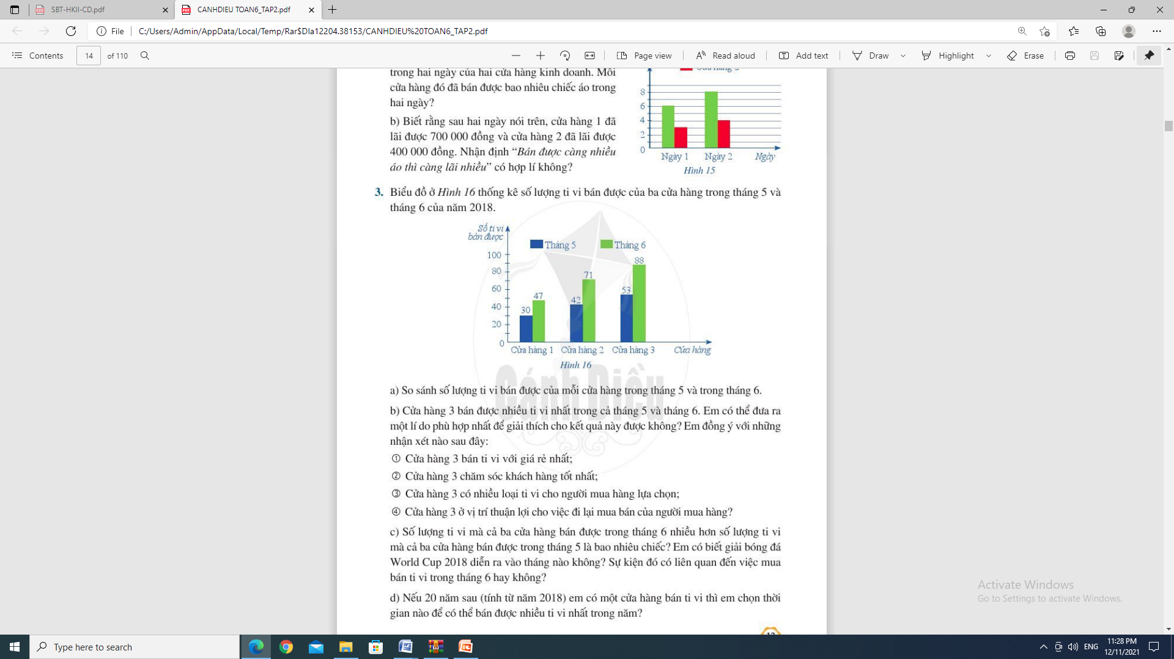
Bài tập 3 (SGK/13)

Slide 23
Nhiệm vụ về nhà
- Xem lại các BT đã làm trong tiết học.
- Ghi nhớ các đặc điểm của biểu đồ cột kép, đọc, mô tả được biểu đồ cột kép.
- Làm bài tập sau ra giấy và nộp trước buổi học tiếp theo: Tự tìm hiểu một bảng số liệu, một biểu đồ trên các tiện thông tin hoặc SGK địa lý và mô tả, phân tích biểu đồ.
- Chuẩn bị bài mới: Hai đường thẳng cắt nhau. Hai đường thẳng song song

Slide 24

Trân trọng cảm ơn các em học sinh!

